Slide 1
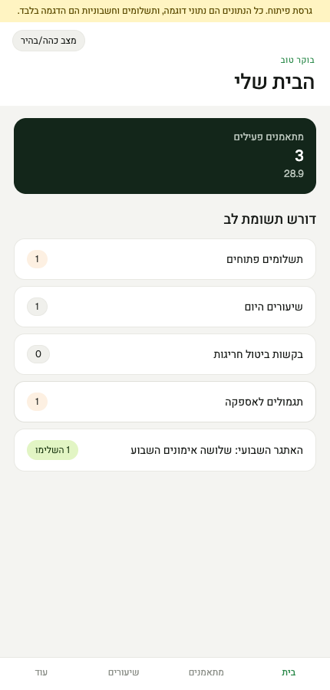
קושי להתמיד באימון
לאורך זמן
כשחסרים קשר אישי, שייכות לקהילה
והכרה במאמץ, המוטיבציה עלולה להיחלש.
מטרת האפליקציה: לחזק מוטיבציה פנימית
יחס אישי וחיבור לקהילה, לצד תגמולים
על השקעה והתמדה לאורך זמן.
fitness-app
מסלול ארבע: ההדגמה החיה
רועי · עופרי · דניאל · שחר
Notes:
0:00 עד 0:30
כשמתאמן לא מרגיש שרואים אותו ושהוא חלק מקהילה, קשה לו להתמיד. מטרת האפליקציה היא לחזק מוטיבציה פנימית באמצעות יחס אישי, חיבור לקהילה ותגמולים שמבטאים הכרה בהשקעה ובהתמדה לאורך זמן. היום אדגים את הבסיס לקשר האישי: המאמן מתאים תוכנית, המתאמן מדווח והמאמן עוקב. ההדגמה משתמשת בנתוני דוגמה. ההשפעה על ההתמדה עדיין לא נמדדה.
הפעלה ותזמון:
להציג את הבעיה ואת מטרת המוצר במשך כחצי דקה. לאחר מכן לעבור למפת הרכיבים. הקהילה והתגמולים הם חלק ממטרת המוצר, וההדגמה מתמקדת ברצף המאמן והמתאמן.
מקורות:
https://github.com/Sharpop30/fitness-app/blob/main/project-docs/doc-project-definition.md
https://github.com/Sharpop30/fitness-app/blob/main/project-docs/doc-okr-kpi.md

Slide 2
מפת הרכיבים
קוד
ממשק משתמש בעברית, שרת ומסד נתונים
React · TypeScript · Supabase
אוטומציה
שמירת אימון מפעילה בקשות למשוב, מטבעות ואתגר
סוכן
אין סוכן בינה מלאכותית בגרסה הראשונה. ההחלטות מבוססות כללים
ממשקים
זהות משתמשים, מסד ואחסון. הזמנות וסליקה בהשלמה / הדגמה
02
Notes:
0:30 עד 1:30
המערכת בנויה מקוד רגיל: ממשק משתמש בעברית, נקודת כניסה אחת לשרת ומסד נתונים. במפה מוגדרים ארבעה עשר מודולים עסקיים. האוטומציה היא חלק מהקוד: אחרי שמירת אימון נשלחות בקשות למשוב, למטבעות ולאתגר. אין כאן סוכן AI ואין צורך במודל שיחליט כמה מטבעות מגיעים על פעולה מוגדרת. יש ממשקים לזהות, למסד ולאחסון, וממשקי הזמנות וסליקה שעדיין דורשים השלמה או פועלים בהדגמה. עדכון ה-PRD נעשה בריצה בצ׳אט ונרשם ביומן. הוא אינו אוטומציה עצמאית. ההפרדה למודולים מאפשרת להחליף בעתיד את מימוש המשוב בלי לשנות את מסכי המשתמש.
הפעלה ותזמון:
להצביע על ארבע השורות לפי הסדר. לא להציג את רשימת 14 המודולים בעל פה.
מקורות:
https://github.com/Sharpop30/fitness-app/blob/main/project-docs/doc-module-map.md
https://github.com/Sharpop30/fitness-app/blob/main/CLAUDE.md
https://github.com/Sharpop30/fitness-app/blob/main/app/src/api/client.ts
https://github.com/Sharpop30/fitness-app/blob/main/supabase/functions/api/modules/results.ts
https://github.com/Sharpop30/fitness-app/blob/main/project-docs/prd-fitness-app.docx

Slide 3
תיעוד, גבולות ואבטחה
תיעוד
מסמך דרישות מקושר, מפת מודולים, מסמך בנייה ודוחות בדיקה
החלטת אדם
המאמן קובע תוכניות ויעדים. הצוות מאשר שינויים ויציאה לייצור
סודות ומידע
מפתח שרת נשמר רק בשרת. אין קריאה לספק בינה מלאכותית בזמן שימוש
פתיחת מסמך הדרישות
03
Notes:
1:30 עד 2:00
התיעוד נמצא במאגר, והקישור למסמך הדרישות מופיע כאן. המאמן מחליט על התוכנית ועל היעדים. הצוות מאשר שינויי היקף ויציאה לייצור. מפתח השירות נמצא בסביבת השרת בלבד. המפתח הציבורי בדפדפן מיועד לזהות. בזמן שימוש באפליקציה אין קריאה לספק AI. שימוש בכלי AI לפיתוח הוא תהליך נפרד, ולא טענה שמידע מעולם לא שותף בו.
הפעלה ותזמון:
להראות את הקישור ל-PRD. פרטי הרשאות ורישום זמינים בנספחים לשאלות.
מקורות:
https://github.com/Sharpop30/fitness-app/blob/main/CLAUDE.md
https://github.com/Sharpop30/fitness-app/blob/main/project-docs/doc-module-map.md
https://github.com/Sharpop30/fitness-app/blob/main/project-docs/doc-stage-4b-plan.md

Slide 4
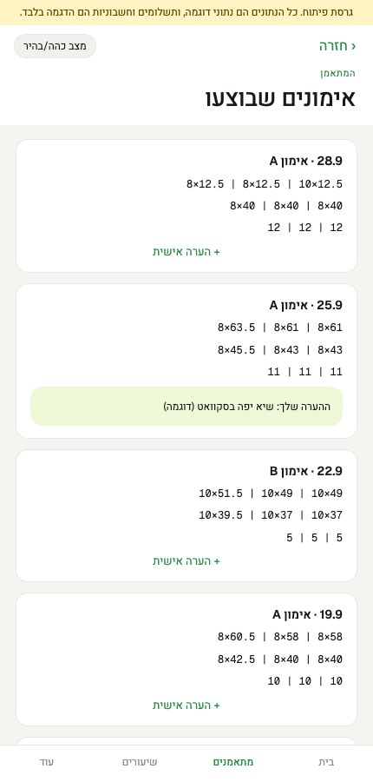
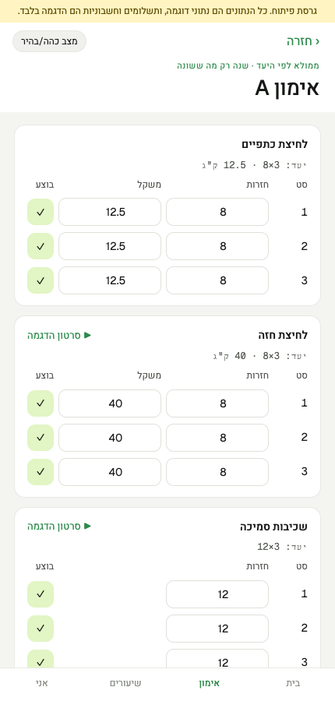
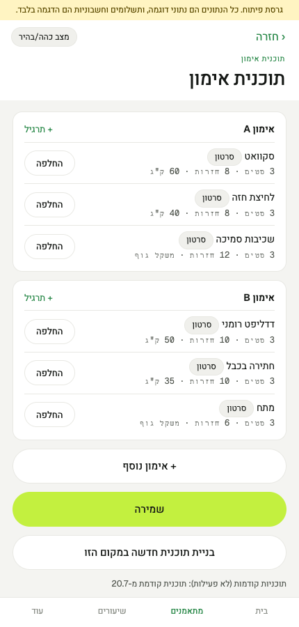
יום בחיי המאמן והמתאמנת
המאמן רואה את הביצוע
המתאמנת מדווחת תוצאה
המאמן מעדכן תוכנית
הדגמה מקומית על נתוני דוגמה • המעבר בין תפקידים באותה לשונית
04
סרטון גיבוי
פתיחת ההדגמה
Notes:
2:00 עד 5:00
עכשיו נלווה את נועה, מתאמנת לדוגמה. אני נכנס כמאמן, פותח את התוכנית שלה ומחליף תרגיל. היעדים נשארים גלויים: סטים, חזרות ומשקל. אחרי השמירה אני מחליף תפקיד למתאמנת, באותה לשונית. היא רואה את התוכנית המעודכנת, פותחת אימון ומשנה רק את מה שביצעה אחרת. קודם נכניס בכוונה מספר חזרות שלילי. המערכת עוצרת את השמירה ומציגה: יש ערך לא תקין באחד הסטים. נתקן את הערך ונשמור. כעת מתקבל סיכום האימון ומשוב מבוסס כללים. לבסוף נחזור למאמן ונראה את האימון שנוסף. כך נסגר הרצף: תוכנית, ביצוע, דיווח ובקרה. כל הרצף הזה מוצג במצב הדגמה מקומי. הוא אינו הוכחה לכך שכל מסכי המוצר מחוברים כבר לענן. חיבור כניסת המתאמן לשירות הזהות עדיין ממתין.
הפעלה ותזמון:
2:00 עד 2:50: מאמן (דוגמה) ← מתאמנים ← נועה (דוגמה) ← תוכנית אימון ← החלפה ראשונה ← לחיצת כתפיים ← משקל 12.5 ← שמירת היעד ← שמירה.
2:50 עד 4:20: עוד ← יציאה ← מתאמן (דוגמה) ← אימון ← אימון A. להכניס -1 בחזרות הראשונות, לשמור ולהצביע על השגיאה. לתקן ל-10 ולשמור.
4:20 עד 5:00: אני ← יציאה ← מאמן (דוגמה) ← מתאמנים ← נועה (דוגמה) ← אימונים שבוצעו והערות.
חשוב: לעבור תפקיד באותה לשונית בלי רענון, כדי לשמור את מצב ההדגמה בזיכרון. אם יש תקלה: לעבור מיד לסרטון הגיבוי המצורף ולספר את אותו הסיפור. לא לבזבז זמן על תיקון בזמן ההצגה.
מקורות:
https://github.com/Sharpop30/fitness-app/blob/main/app/src/screens/S04ProgramBuilder.tsx
https://github.com/Sharpop30/fitness-app/blob/main/app/src/screens/S14Workout.tsx
https://github.com/Sharpop30/fitness-app/blob/main/app/src/screens/S15Feedback.tsx
https://github.com/Sharpop30/fitness-app/blob/main/app/src/screens/S06WorkoutsAndNotes.tsx
https://github.com/Sharpop30/fitness-app/blob/main/app/src/demo/adapter.ts
https://github.com/Sharpop30/fitness-app/blob/main/project-docs/doc-stage-4b-plan.md

Slide 5
מה עובד ומה עוד נדרש
קיים ונבדק
תוכניות, תרגילים ותוצאות בשרת. קיים דוח סגירה לשלב ארבע א׳
בהשלמה
כניסת מתאמן לענן, ממשקים, שיעורים ותשלומים. סגירת שלב ארבע ב׳
עוד לא הוכח
אימות עם משתמשים, חיסכון בזמן ושינוי בנטישה
בגרסה הנוכחית אין בינה מלאכותית בזמן ריצה
05
Notes:
5:00 עד 6:00
יש לנו מימוש עובד של תוכניות, תרגילים ותוצאות בשרת, ודוח בדיקות מסכם לשלב ארבע א׳. בקוד המקומי נוספו גם יכולות של שלב ארבע ב׳, אבל לא מצאנו לו דוח סגירה. לכן לא אציג אותו כשלב שהושלם ואושר. כניסת מתאמן לענן, יתר הממשקים והמעבר לייצור עדיין דורשים עבודה. סליקה אמיתית אינה חלק מהגרסה הראשונה. גם אימות מול משתמשים ויעדים מספריים עדיין חסרים. לשאלת המסלול, מה קורה כשה-AI טועה: אין כרגע AI בזמן ריצה, ולכן לא אמציא אירוע כזה. הראיתי כשל אמיתי בקלט והודעה שהמשתמש רואה. אם נוסיף משוב AI בעתיד, נצטרך לסמן אותו, לאמת את המבנה ולעצור פלט חסר מקור. אלה תנאי פיתוח עתידיים.
הפעלה ותזמון:
לסיים את סעיף הפערים בתוך דקה. לא לטעון שחיבור כל המסכים לענן או בדיקות ארבע ב׳ הושלמו.
מקורות:
https://github.com/Sharpop30/fitness-app/blob/main/project-docs/findings-stage-4a.md
https://github.com/Sharpop30/fitness-app/blob/main/project-docs/doc-stage-4b-plan.md
https://github.com/Sharpop30/fitness-app/blob/main/app/src/api/client.ts
https://github.com/Sharpop30/fitness-app/blob/main/project-docs/doc-mlp-scope.md
https://github.com/Sharpop30/fitness-app/blob/main/project-docs/doc-okr-kpi.md

Slide 6
שלוש יכולות שאני מביא לארגון
להפוך צורך למוצר
ראיה: תוכנית, דיווח תוצאה ובקרה
תובנה: להתחיל מרצף עבודה שלם
לבנות מערכת שאפשר לתחזק
ראיה: מסמך דרישות, מודולים ורשימת הרשאות
תובנה: לתעד החלטות כדי לאפשר המשך עבודה
להגדיר גבולות ולבדוק כשל
ראיה: בדיקת קלט ודוחות בדיקה
תובנה: להשתמש בקוד רגיל כשהכללים ידועים
06
Notes:
6:00 עד 7:00
היכולת הראשונה שאני מביא היא להפוך צורך עסקי לרצף עבודה שאפשר להדגים. הראיה היא המעבר מהתוכנית של המאמן לתוצאה ולבקרה. התובנה שלי היא להתחיל מתהליך אחד שלם, לפני שמוסיפים עוד מסכים. היכולת השנייה היא לבנות מערכת שאפשר להמשיך לתחזק: הדרישות, החלוקה למודולים וההרשאות כתובות. התובנה היא שתיעוד ההחלטה חשוב כמו הקוד שנכתב. היכולת השלישית היא להגדיר גבולות ולבדוק גם כשל. הראיה היא עצירת קלט לא תקין והבדיקות המתועדות. התובנה היא לבחור קוד רגיל כשהכללים ידועים, ולהכניס AI רק כשיש לו תפקיד מוצדק. בארגון חדש איישם את אותה דרך: צורך, תהליך קטן שעובד, בדיקות ומסירה.
הפעלה ותזמון:
שלוש יכולות, ראיה אחת ותובנה אחת לכל יכולת. בדקה 7 לעבור לשאלות.
מקורות:
https://github.com/Sharpop30/fitness-app/blob/main/project-docs/findings-stage-4a.md
https://github.com/Sharpop30/fitness-app/blob/main/project-docs/doc-module-map.md
https://github.com/Sharpop30/fitness-app/blob/main/project-docs/doc-mlp-scope.md

Slide 7
שאלות
שלוש דקות של ראיון
התהליך · המוצר · האחריות על המידע
Notes:
7:00 עד 10:00
אשמח לשאלות על התהליך, על הגבולות ועל מה שיידרש כדי להפעיל את המערכת בארגון.
הפעלה ותזמון:
עד שלושה מראיינים: משאבי אנוש, מנהל טכנולוגיה ומנכ״ל. תשובה ישירה של 30 עד 45 שניות לכל שאלה. בדקה 10 עוצרים. נספחים זמינים רק לפי צורך.
מקורות:

Slide 8
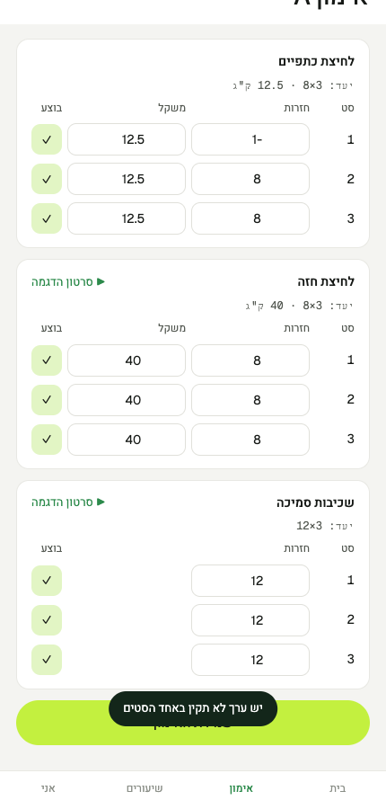
נספח: כשל שהמשתמש רואה
הקלט
מספר חזרות שלילי
מה המשתמש רואה
״יש ערך לא תקין באחד הסטים״
מה עושים
מתקנים את החזרות ושומרים שוב
08
Notes:
לשאלות בלבד
הצילום הוא מהאפליקציה המקומית במצב הדגמה. קוד השגיאה הוא RESULT_INVALID. זאת בדיקת קלט דטרמיניסטית, לא שגיאת AI. לשאלות על אבטחה: בקשות נבדקות ב-Endpoint מול Registry, והגישה למסד מרוכזת ב-Repository. RLS חוסם גישה ישירה לציבור. הרשאת מפתח שירות דורשת שהשרת עצמו יאכוף היטב את ההרשאות.
הפעלה ותזמון:
לפתוח רק אם נשאלים איך המשתמש יודע שמשהו נכשל.
מקורות:
https://github.com/Sharpop30/fitness-app/blob/main/app/src/demo/data.ts
https://github.com/Sharpop30/fitness-app/blob/main/app/src/demo/adapter.ts
https://github.com/Sharpop30/fitness-app/blob/main/project-docs/findings-stage-4a.md
https://github.com/Sharpop30/fitness-app/blob/main/CLAUDE.md

Slide 9
נספח: מסירה והמשך פיתוח
מי שממשיך פותח
מסמך הדרישות, מפת המודולים, מסמך הבנייה ודוחות הבדיקה
מסלול הבקשה
מסך, נקודת כניסה ובדיקת הרשאות, מודול, שכבת נתונים ומסד
החלטה מתועדת
סליקה בהדגמה בלבד. בינה מלאכותית מחוץ לגרסה הראשונה
09
Notes:
לשאלות בלבד
ה-PRD כולל שלושים ושבעה סעיפים, אך חלקם עדיין לא עובדו. אין לטעון שכל מסמך המסירה הושלם. החלטת היקף קונקרטית מתועדת ב-doc-mlp-scope: סליקה וחשבוניות מדומות, ותזונה שדורשת AI נדחית. ה-SETTINGS מרכז ערכים משתנים, ו-ERROR_CODES מרכז הודעות. תרשים הארכיטקטורה המלא הוא diagram-06-architecture. טבלת Registry מגדירה מי רשאי לבקש מה, ו-Audit מתעד בקשות ותשובות. אם הייתי מתחיל מחדש, הייתי מקדים אימות עם מאמן ומתאמן וקובע מדידת בסיס, לפני הרחבת ההיקף.
הפעלה ותזמון:
לשאלת המסירה להפנות לקישורים. לשאלת AI עתידי: ספק, שדות מותרים ומדיניות מידע הם החלטת הארגון. יש לממש שער ספק, סימון תשובות, בדיקות גרסה ואימות פלט לפני הפעלה. המנגנונים האלה עדיין אינם ממומשים במוצר.
מקורות:
https://github.com/Sharpop30/fitness-app/blob/main/project-docs/prd-fitness-app.docx
https://github.com/Sharpop30/fitness-app/blob/main/project-docs/doc-module-map.md
https://github.com/Sharpop30/fitness-app/blob/main/CLAUDE.md
https://github.com/Sharpop30/fitness-app/blob/main/project-docs/mermaid/diagram-06-architecture.mmd
https://github.com/Sharpop30/fitness-app/blob/main/project-docs/doc-mlp-scope.md

